Slide 1

Algoritma & Flowchart
TUGAS

Slide 2
Apa itu algoritma
Algoritma adalah urutan Langkah-Langkah logis yang sistematis dan terperinci untuk menyelesaikan suatu masalah atau mengeksekusi suatu tugas.
Apa itu Flowchart
Flwochart adalah representasi grafis dari algoritma. Flowchart menggunakan symbol-symbol standard untuk menggambarkan Langkah-Langkah dan hubungan antara Langkah-Langkah tersebut.

Slide 3
Deteksi palindrom
Algoritma Deteksi Palindrom :
Masukan String / Kata
Hapus karakter non-alfanumerik
Rubah kata tersebut menjadi lowercase
Selanjutnya, reverse / balik kata yang diinputkan (Langkah 1)
Bandingkan string pertama dengan string kedua (Langkah 4)
Apabila sama maka disebut ‘Palindrom’ dan apabila beda maka disebut ‘bukan ‘palindrom’

Slide 4
Deteksi palindrom
Algoritma Deteksi Palindrom :
Masukan String / Kata
Hapus karakter non-alfanumerik
Rubah kata tersebut menjadi lowercase
Selanjutnya, reverse / balik kata yang diinputkan (Langkah 1)
Bandingkan string pertama dengan string kedua (Langkah 4)
Apabila sama maka disebut ‘Palindrom’ dan apabila beda maka disebut ‘bukan ‘palindrom’

Slide 5
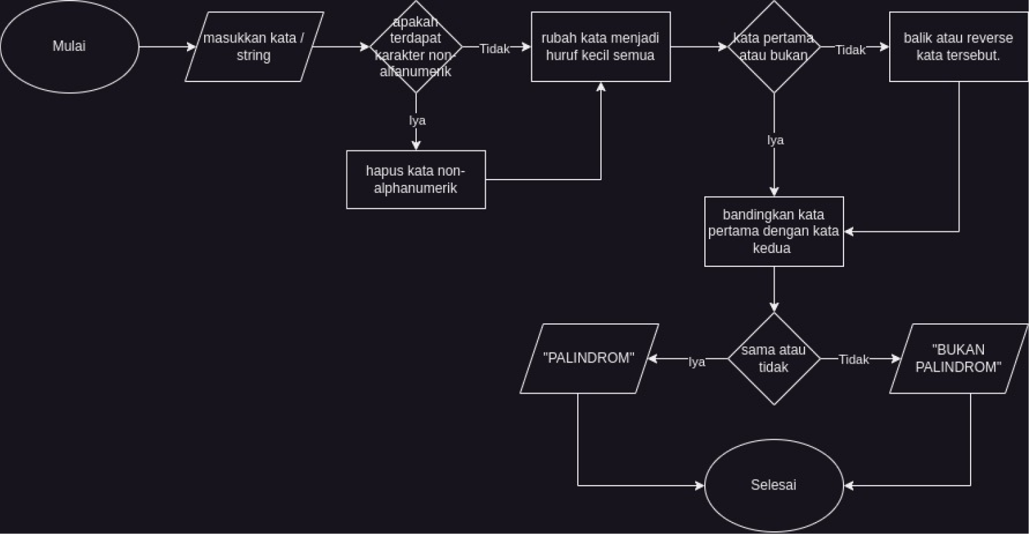
Deteksi palindrom
Flowchart Deteksi Palindrom :

Slide 6
Reverse Words
Algoritma Reverse Words :
Inputkan kalimat ‘Saya belajar Javascript’
Pisahkan setiap kata menggunakan ‘double-quote’
Balik kata yang suah dipisah, awal menjadi akhir dan sebaliknya.
Selanjutnya gabungkan Kembali string tersebut menjadi ‘Javascript belajar Saya’.

Slide 7
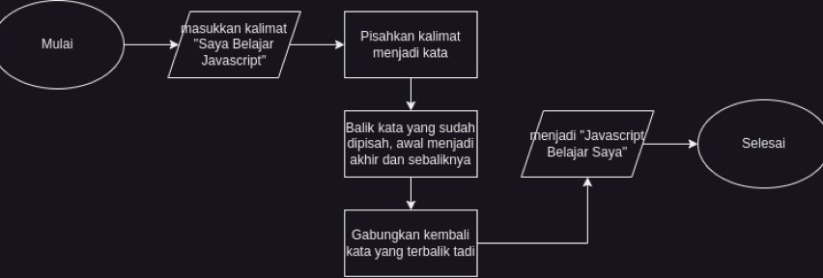
Deteksi palindrom
Flowchart Deteksi Palindrom :

Slide 8
Terima Kasih

